Slide 1
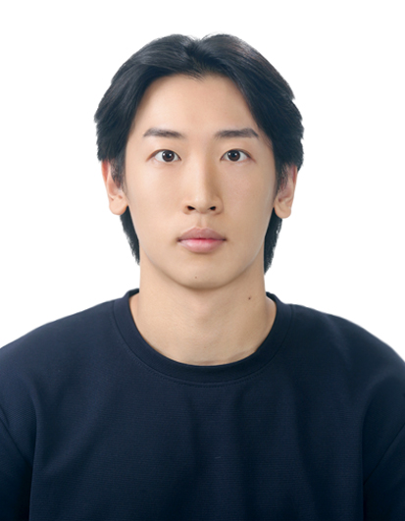
현 재 : 석박사통합과정
관심분야 : Natural Language Processing
E-mail : ljh010110@g.skku.edu
홈페이지: https://github.com/ljh010110-skku-edu
성명 : 이준희

